Slide 1



智能医疗实践项目结题答辩
基于 STM32 的可编程
神经肌肉电刺激系统
汇报人：高申
指导老师:雷鸿、刘湛湛、洪峰
小组成员： 何思君（032430128）、高 申（032430125）、
黄诗宸（032430126）、苏波汗（032430127）
2026.10.10
01

Slide 2
CONTENT
01
项目简介
02
基础与拓展功能实现
目 录
03
软件创新与实验验证
04
总结与体会

Slide 3

01项目简介
——课程任务与功能要求
任务构架
课程任务：设计并制作一台可编程的医疗电刺激装置，该装置可将直流电压转换为受控交流电流输出，满足多种治疗场景。
控制核心
波形引擎
功率输出
交互层
人体
1. 基本要求
（1）设计并实现一种有明确医疗意义的刺激波形，并可以实际验证；
（2）恒流输出：固定负载电阻2kΩ，输出0～10mA，连续可调，步进≤1mA，精度
≤±5%；
（3）可以输出指数衰减波：时间常数可调，频率可调；
（4）人机控制：触屏操作，显示当前模式、频率、脉宽、电流幅度、波形。
2. 发挥部分
（1）可以输出带直偏的对称双向方波：频率可调，脉宽可调。；
（2）实现负载自动阻抗检测；
（3）可以通过无线模块，实现治疗方案管理与执行；
（4）其他自选有意义的拓展功能，需要在报告中阐明设计思想与实际效果。
触屏 / Wi-Fi
参数与处方
STM32F103
72 MHz · DAC
1 kHz 调度
查表 / 参数化
三类输出
54 V + VCCS
恒流刺激
电极
负载
电流采样
阻抗估计
测量反馈

Slide 4
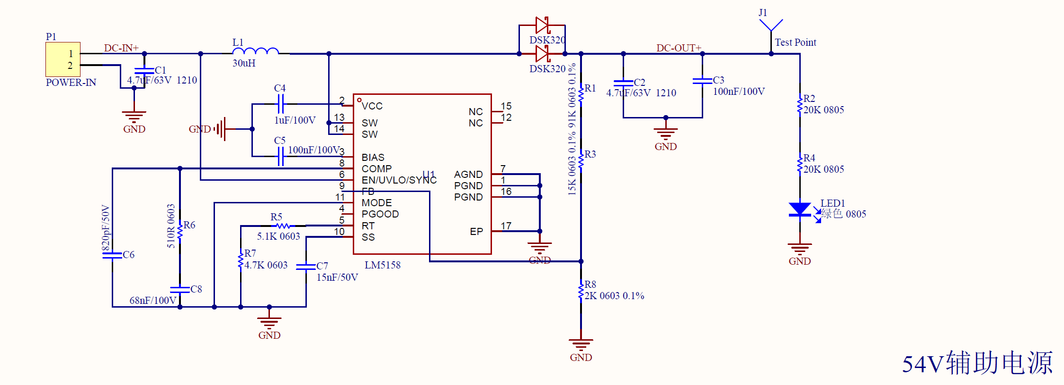
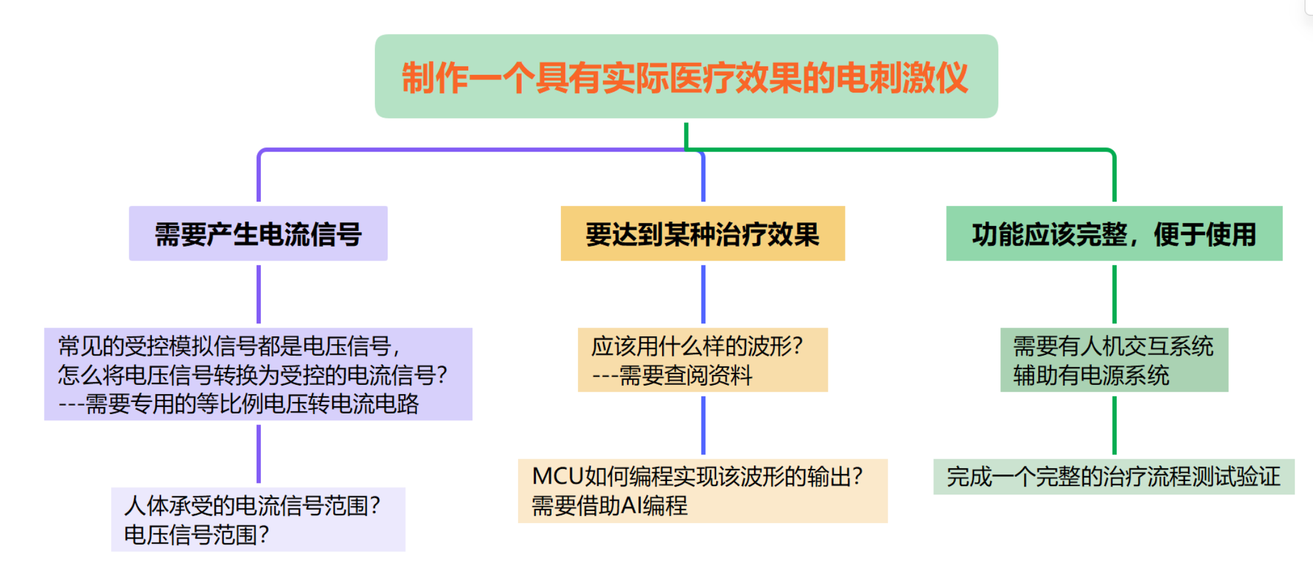
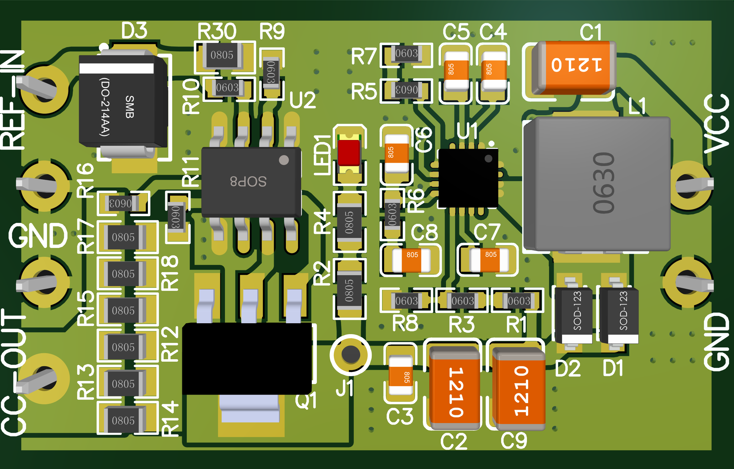
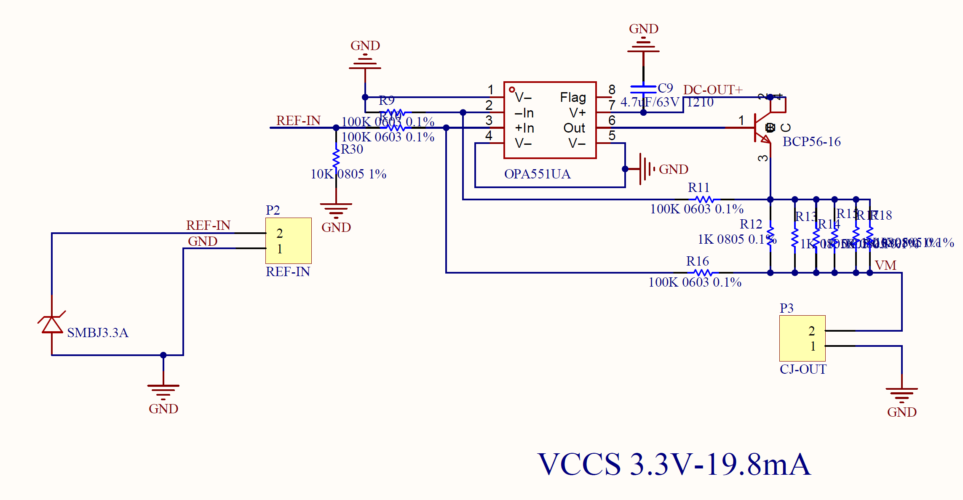
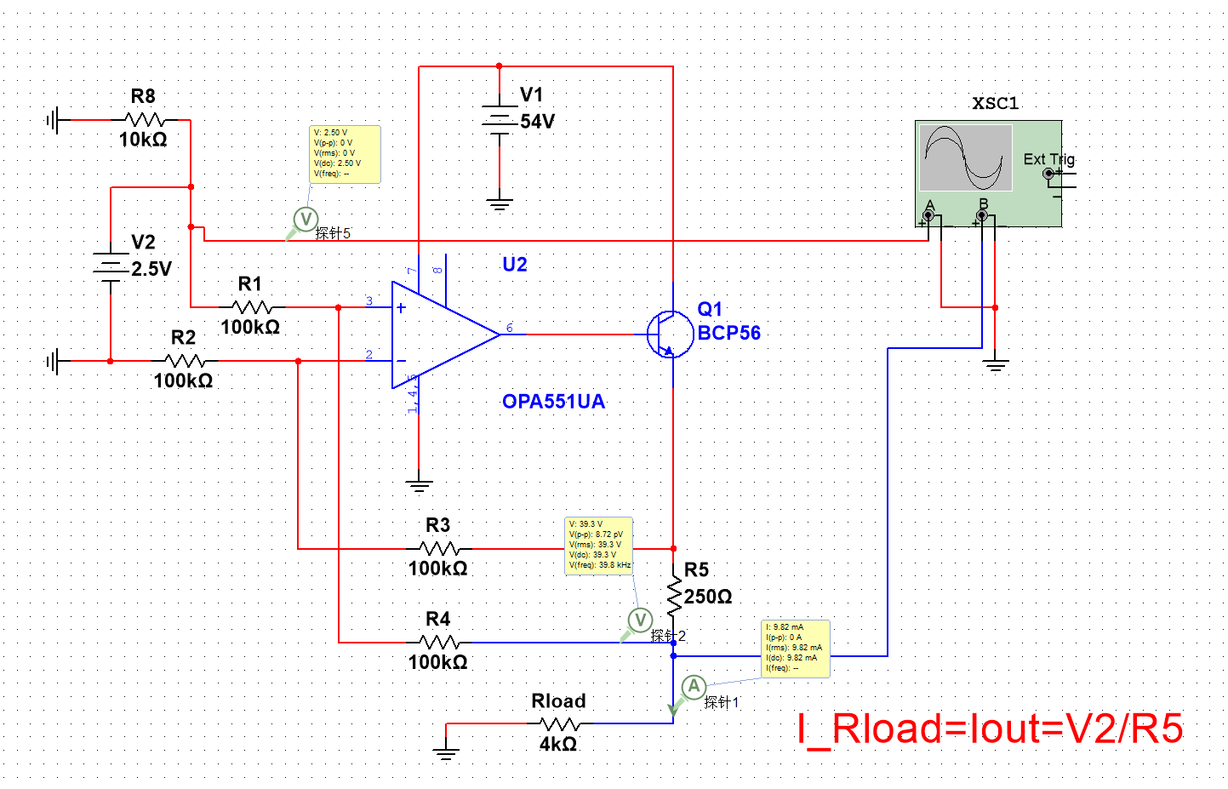
01项目简介
——总体方案与硬件链路实现
硬件链路实现
升压模块
总体方案
① LM5158 升压
② Howland VCCS
③ 反馈采样
54 V
为高阻负载保留电压余量
OPA551UA + BCP56
电压指令转换为稳定刺激电流
100 kΩ / 4.7 kΩ
分压后送入 PA0 量化
恒流源模块
1.压流转换输出安全电流
2.MCU编程产生治疗波形
3.配交互与电源，验证完整流程。
恒流源设计图
阻抗检测电路
系统逻辑：以STM32 为核心，通过Howland 恒流源产生稳定电流，通过电极作用于人体；同时集成人机交互与安全保护机制，确保系统高效、 安全运行。

Slide 5
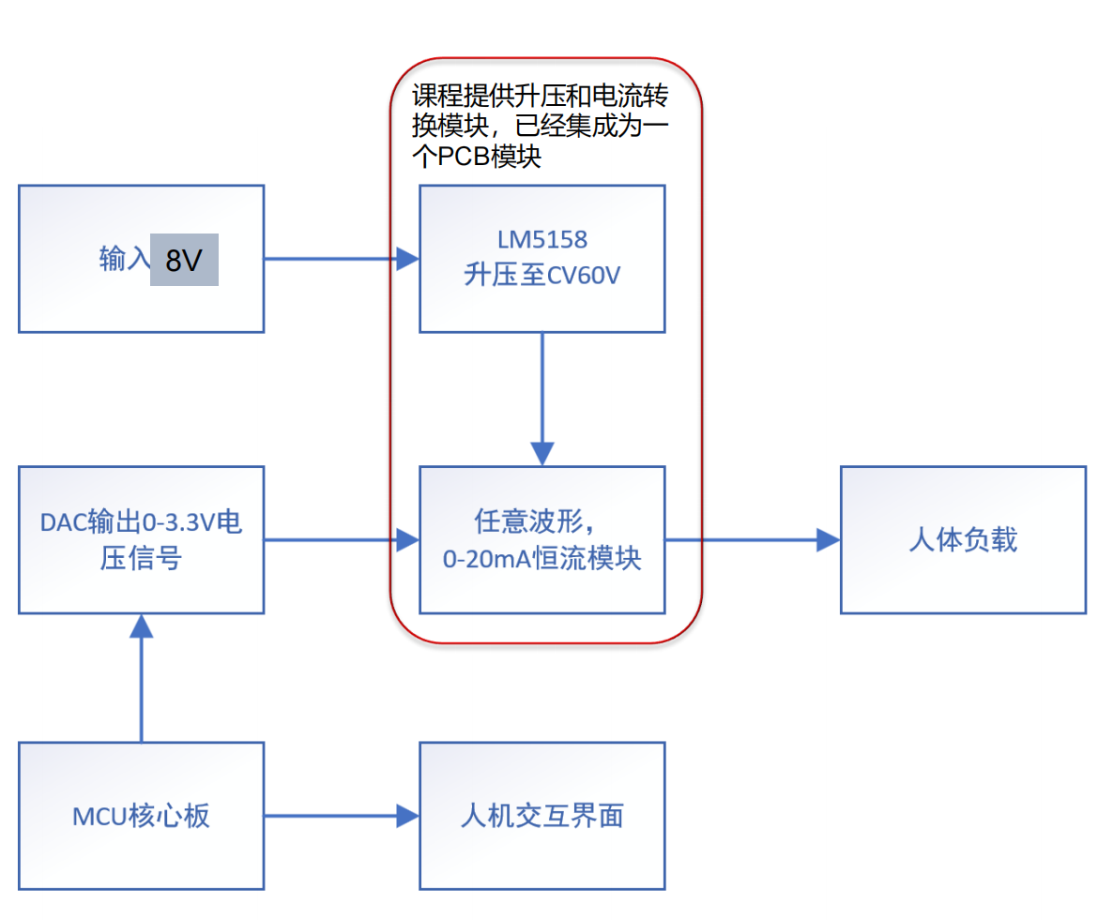
01项目简介
——总体方案与硬件链路实现
硬件链路实现
升压模块
硬件总体框图
① LM5158 升压
② Howland VCCS
③ 反馈采样
54 V
为高阻负载保留电压余量
OPA551UA + BCP56
电压指令转换为稳定刺激电流
100 kΩ / 4.7 kΩ
分压后送入 PA0 量化
恒流源模块
恒流源设计图
阻抗检测电路
系统逻辑：以STM32 为核心，通过Howland 恒流源产生稳定电流，通过电极作用于人体；同时集成人机交互与安全保护机制，确保系统高效、 安全运行。

Slide 6
CONTENT
01
项目简介
02
基础与拓展功能实现
目 录
03
软件创新与实验验证
04
总结与体会

Slide 7

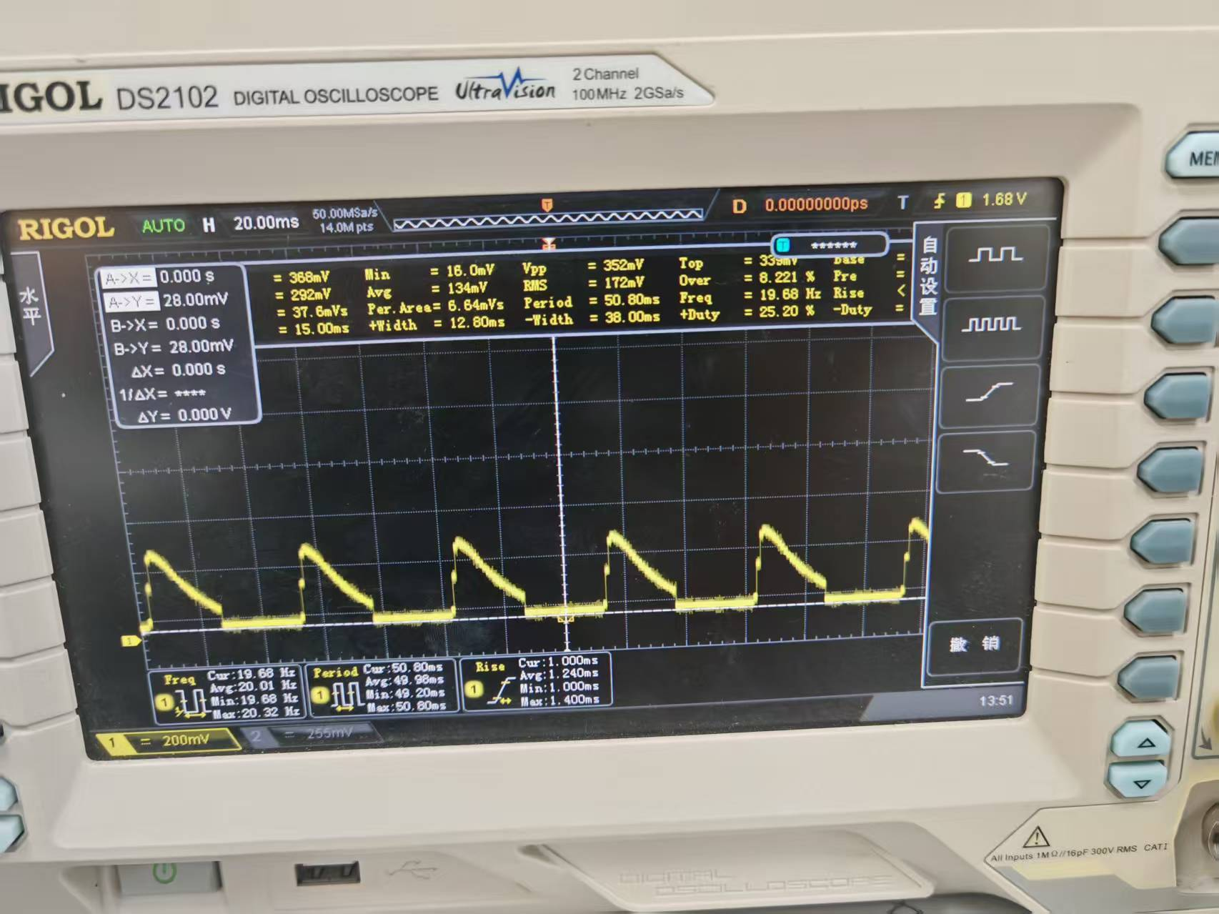
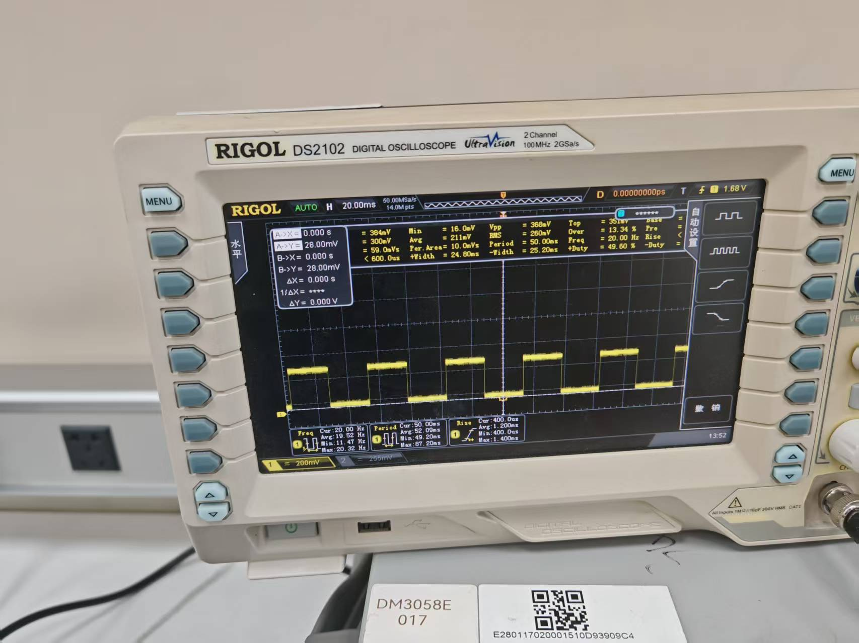
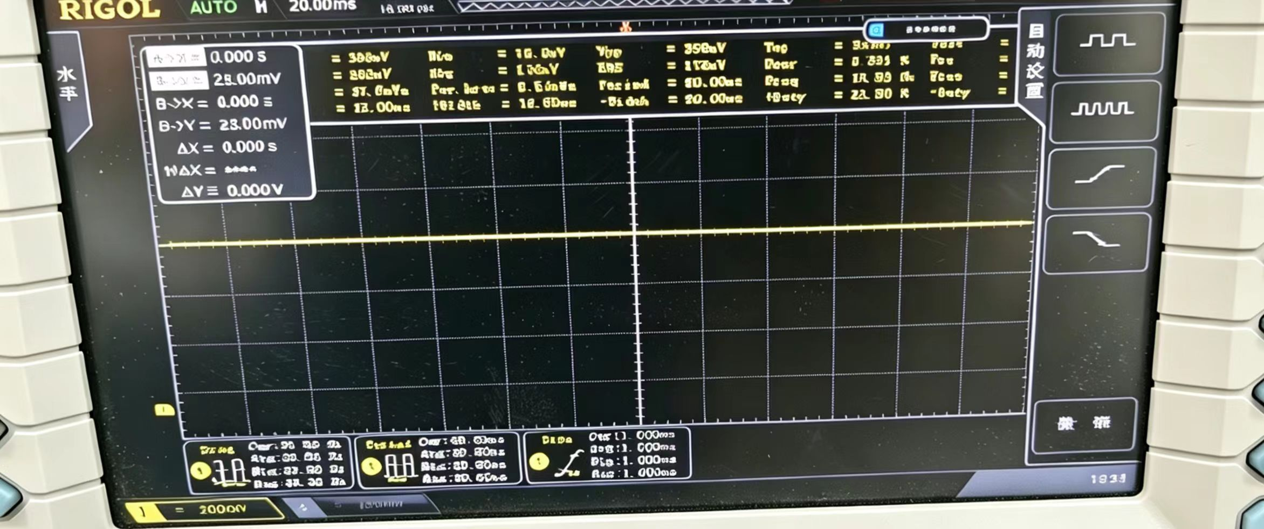


02基础与拓展功能实现
——波形生成逻辑
实物展示
I(t)
跨越膜阈值
膜电位↑
神经兴奋
募集 → 收缩
治疗效果可观察
① 外源刺激
② 去极化
沿轴突传播
③ 动作电位
④ 肌肉响应
三类波形
sin² 上升 + 指数衰减
降低突变感，改善舒适性
正负面积相等
净电荷≈0，降低电极极化
稳定幅值平台
用于校准与阻抗测量
01 · 平滑刺激包络
02 · 对称双相脉冲
03 · 直流输出
$$A\sin^{2}\left(πt/T_{r}\right)$$
$$Ae^{−t/τ}$$

Slide 8
02基础与拓展功能实现
——恒流输出精度标定
档位 | 理论电压(Ix2.2k) | 实测电压（V） | 计算真实电流(mA) | 实测相对误差
1.00mA | 2.200V | 2.201V | 1.0005mA | +0.045%
2.00mA | 4.400V | 4.401V | 2.0005mA | +0.023%
3.00mA | 6.600V | 6.601V | 3.0005mA | +0.015%
4.00mA | 8.800V | 8.798V | 3.9991mA | -0.023%
5.00mA | 11.00V | 11.003V | 5.0014mA | +0.027%
6.00mA | 13.200V | 13.200V | 6.000mA | 0.000%
7.00mA | 15.400V | 15.405V | 7.0023mA | +0.032%
8.00mA | 17.600V | 17.602V | 8.0009mA | +0.011%
9.00mA | 19.800V | 19.797V | 8.9986mA | -0.015%
10.00mA | 22.000V | 22.002V | 10.0009mA | +0.009%
实测最大相对误差±0.10%”。
示波器实测
20 Hz
波形周期与设定一致
仪器画面完整保留
RL=2.2K

Slide 9
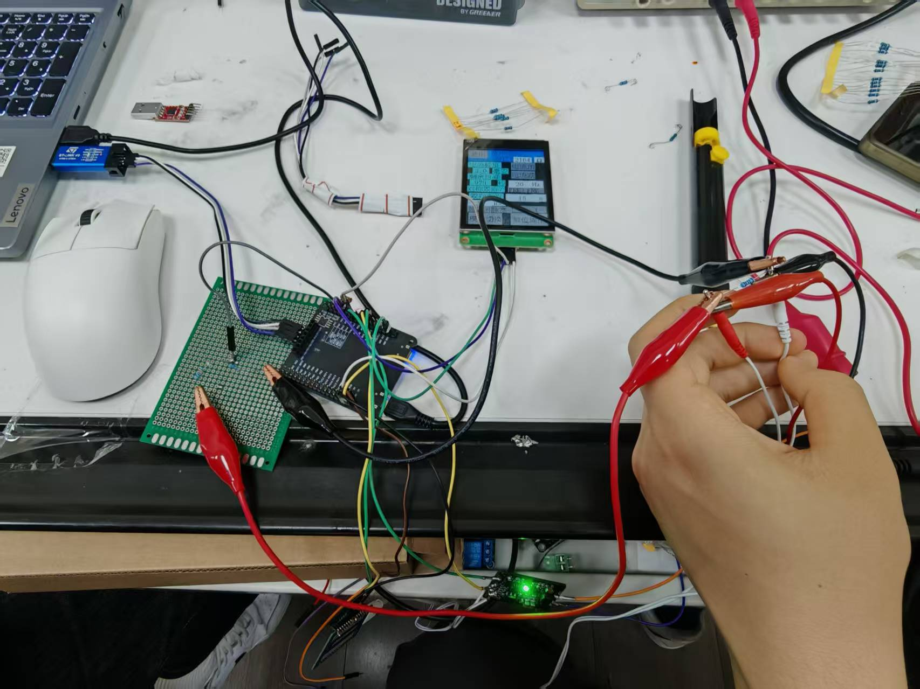
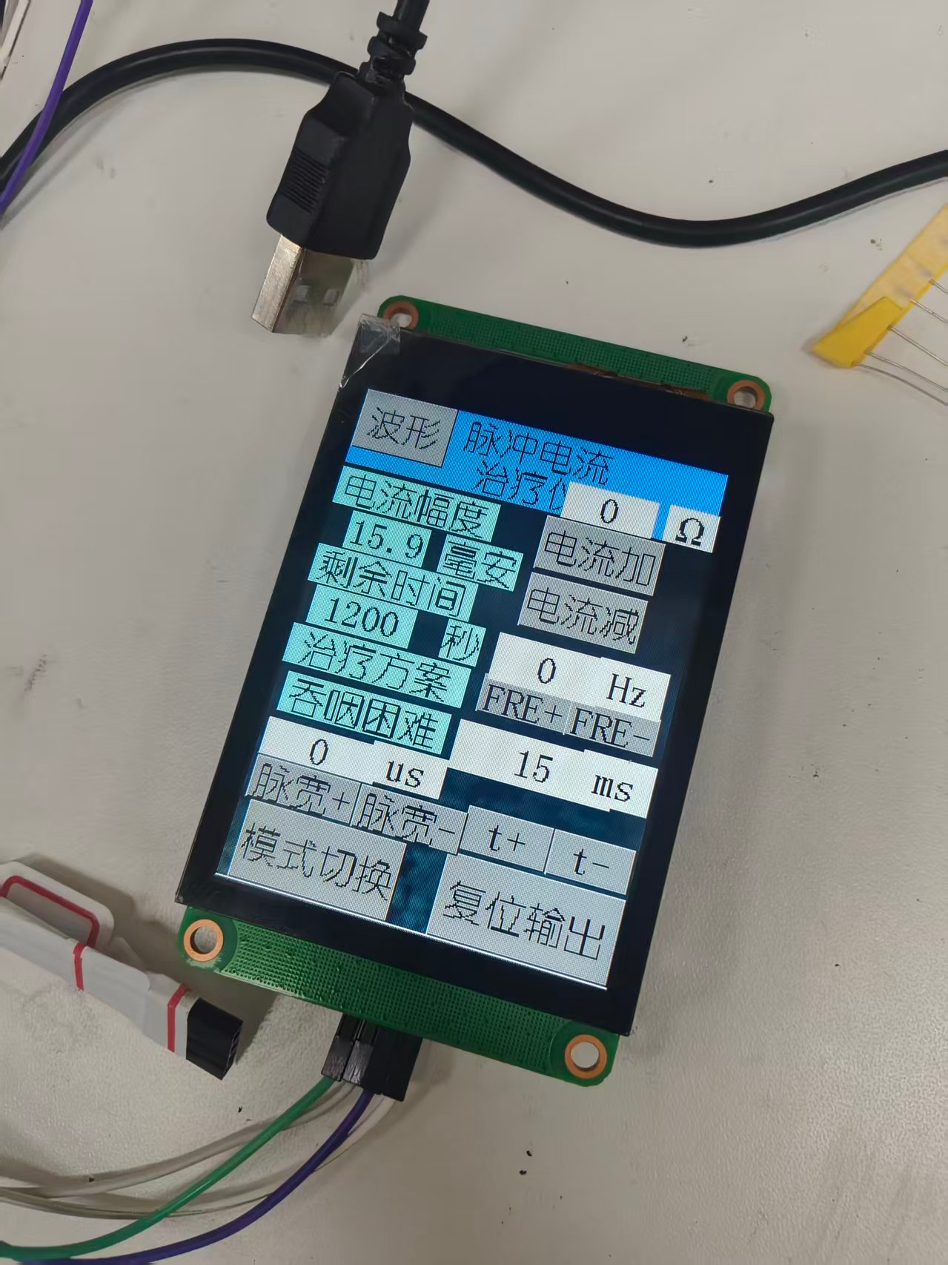
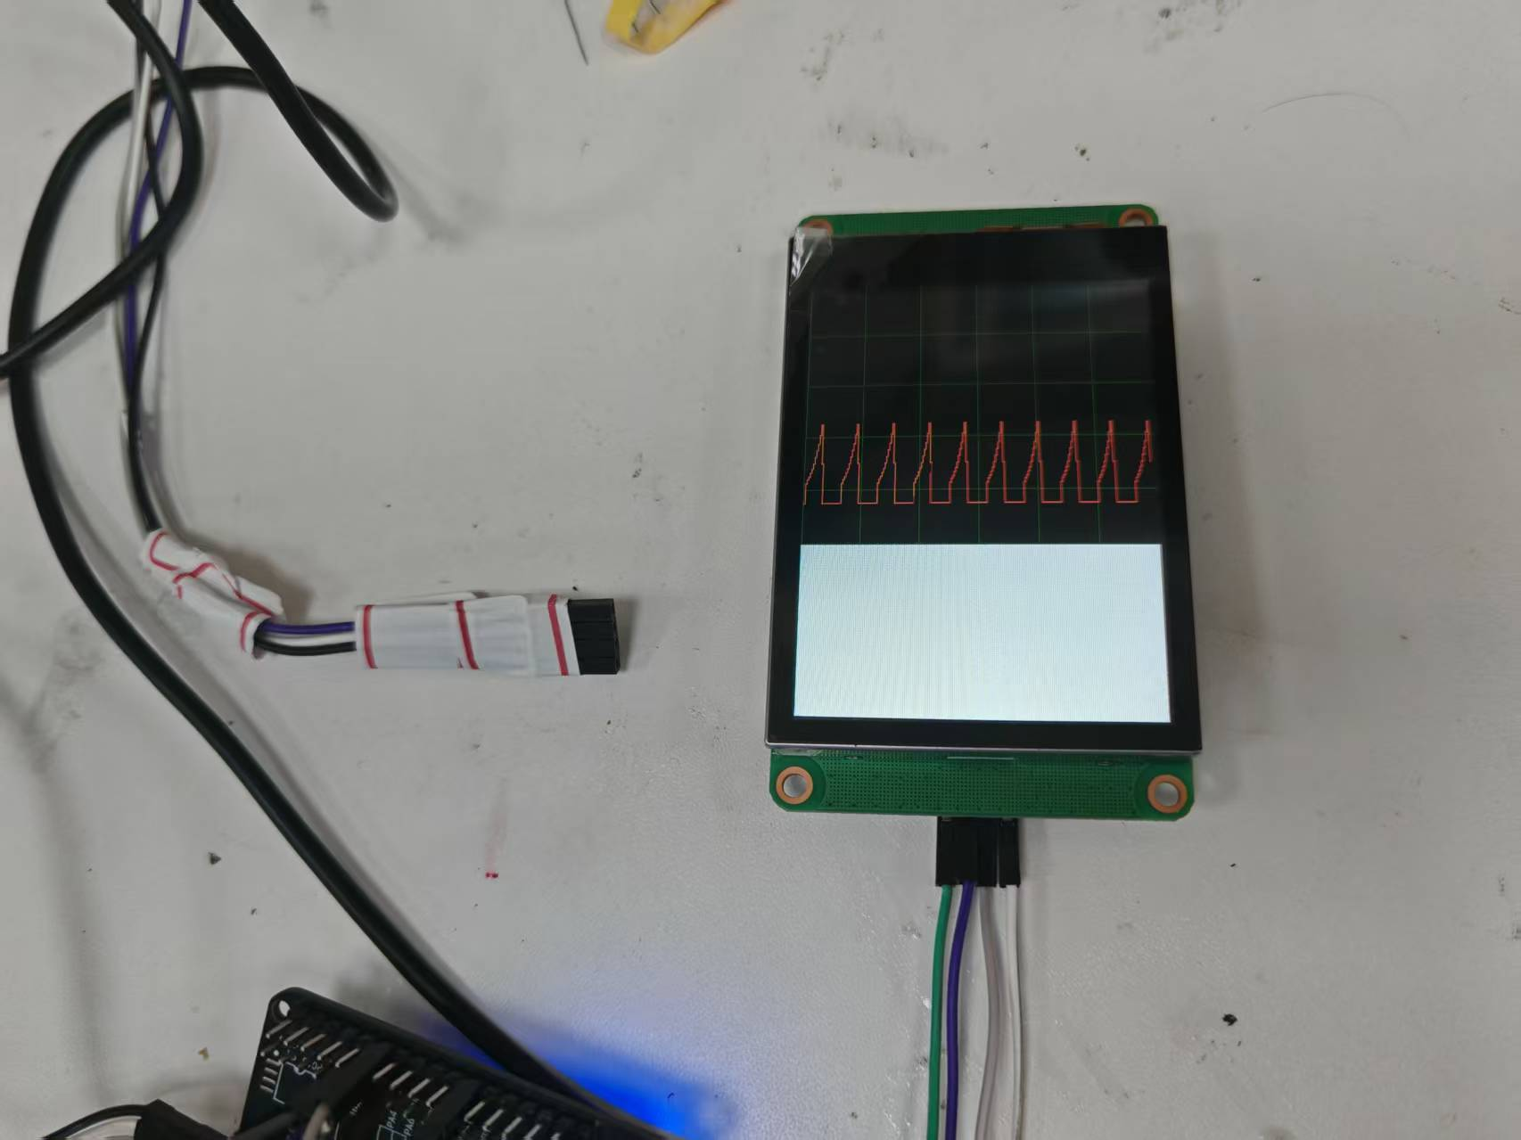
02基础与拓展功能实现
——触屏交互与实时显示
现场触屏：参数设置 + 阻抗/电流反馈
参数可追溯
状态可回看
人机操作不侵入实时控制
完整原型
实时波形：输出形态可见
输出指数衰减波：时间常数可调，频率可调；
触屏操作，显示当前模式、频率、脉宽、电流幅度、波形。
均实现

Slide 10
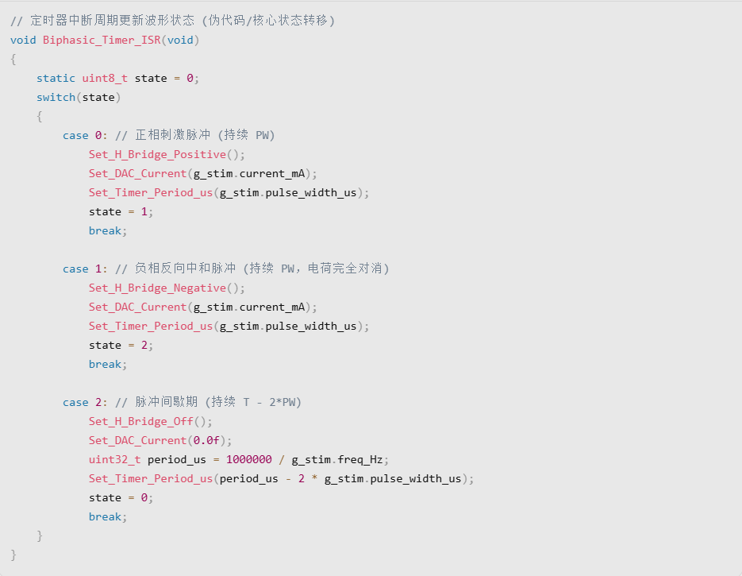
02基础与拓展功能实现
——带直偏的对称双向方波
——关键算法
理论图
20 Hz 双相/方波实测
正负面积相等，净电荷≈0
降低电极极化风险

Slide 11
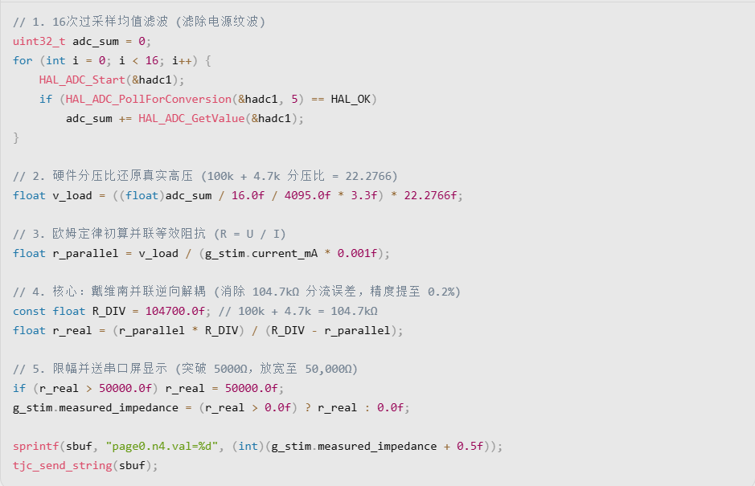
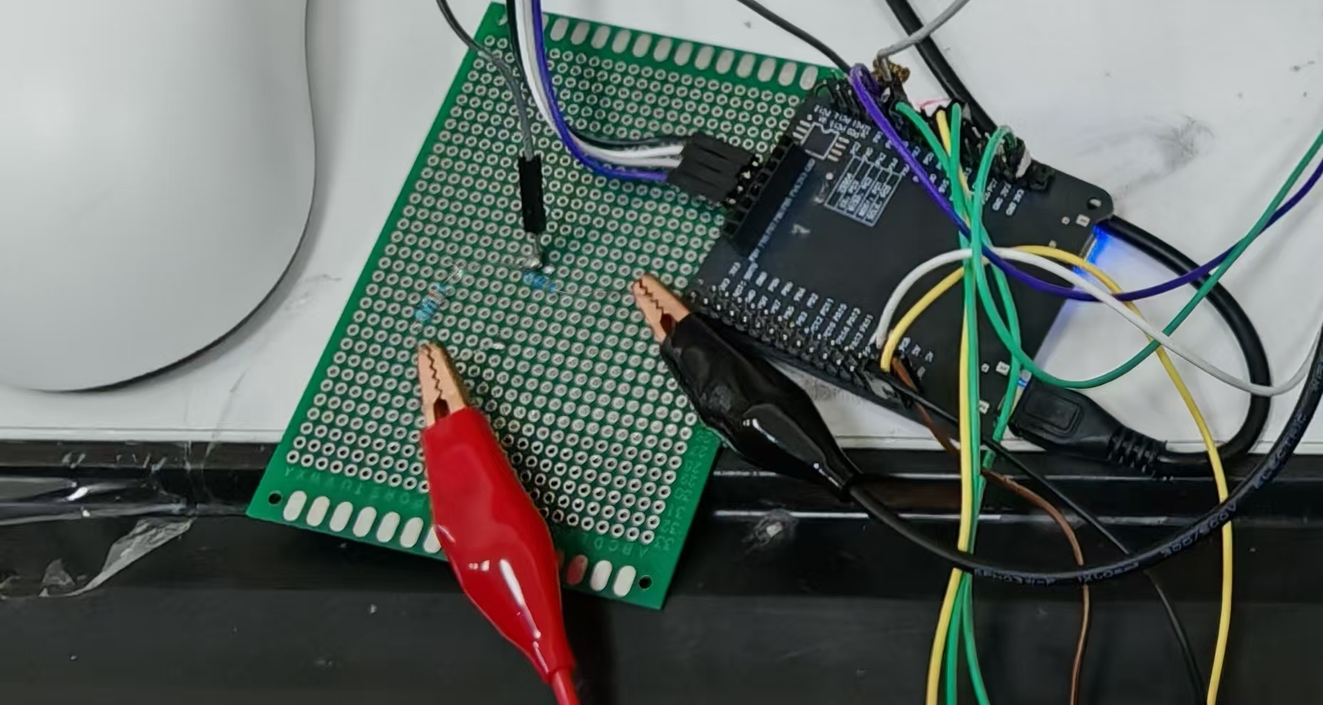

02基础与拓展功能实现
——负载自动阻抗检测
——关键算法
CC-OUT（红端子，最大54V）
R1=100K
接单片机引脚PA（ADC1_IN0）
R2=4.7K
（接近5k即可）
GND（黑端子，共地）
原理图
实物展示

Slide 12
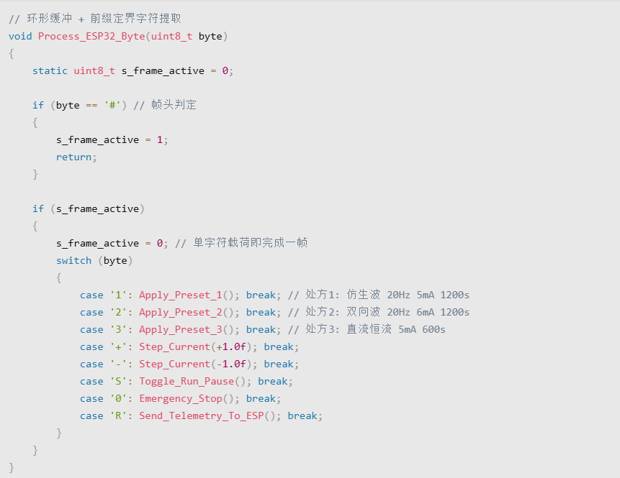
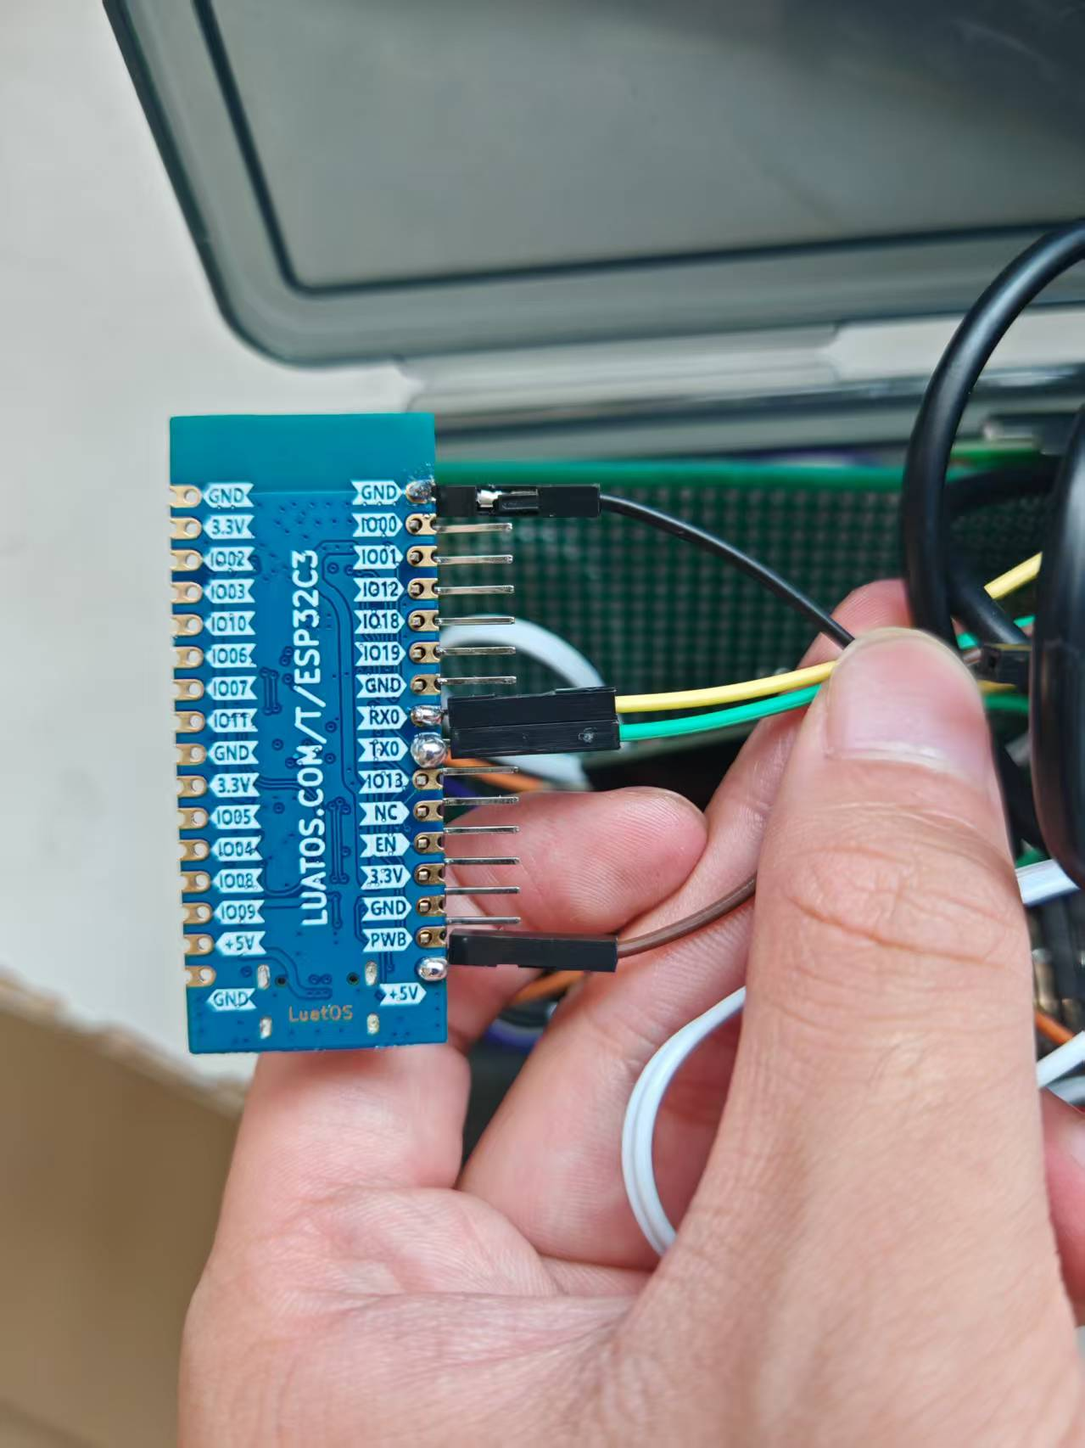
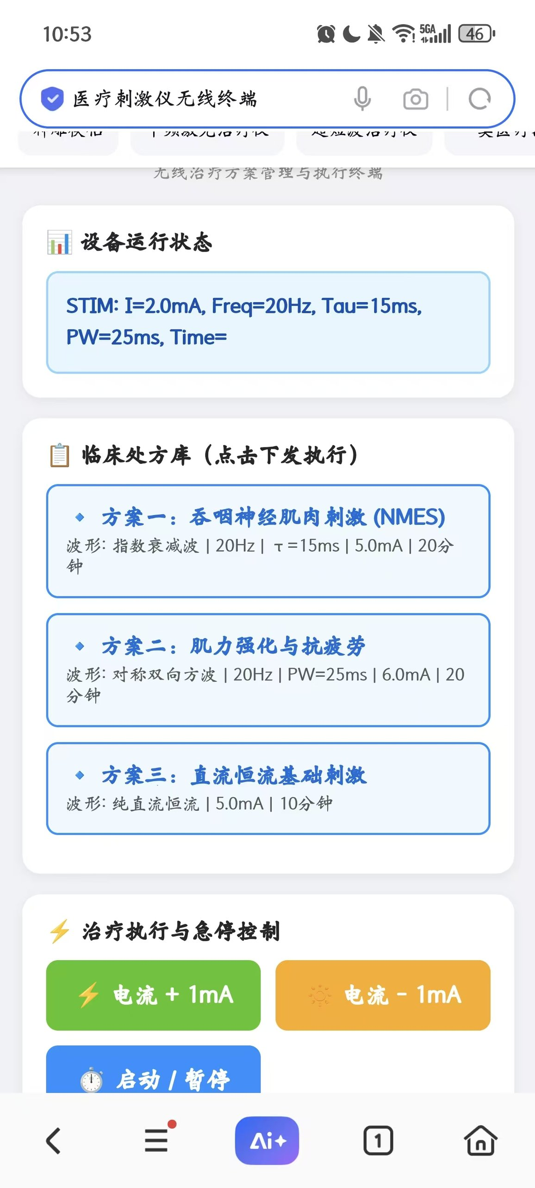
02基础与拓展功能实现
——无线模块与治疗方案管理
——关键算法
无线模块（采用ESP32C3）
无线终端
连接方式：
GND、RX0、TX0、5V和单片机对应引脚相连
实现功能：
方案选择
加减电流
急停
通信与波形解耦
网络中断不影响底层刺激

Slide 13
CONTENT
01
项目简介
02
基础与拓展功能实现
目 录
03
软件创新与实验验证
04
总结与体会

Slide 14

03软件创新与实验验证
——创新点一：“双节拍”软件架构设计
实时域与业务域分离：关键输出路径不等待串口和界面
优点
01 波形时序可证明
1 kHz
1 ms 定时触发，周期抖动不受界面刷新影响
Timer ISR
相位累加
幅值限幅
DAC 更新
异常检测
波形计算
安全判定
恒流输出
故障锁存
关键链路固定：计算 → 限幅 → 输出 → 保护
每 1 ms 必须完成
02 中断路径足够短
通信、绘图、处方等耗时任务全部移出中断
避免串口等待导致输出更新丢拍
Main Loop
触屏解析
ESP32 通信
阻抗估算
处方管理
按任务优先级轮询
页面状态
短指令收发
参数刷新
安全交互
03 故障处理有边界
允许短时延后
实时域先锁存、关断；业务域再提示与记录
安全动作不依赖屏幕或网络是否在线
工程结论：
硬实时中断守住波形时序，主循环处理通信、界面和安全
把“必须准时”与“可以稍后”彻底分开，使实时输出不再被低速外设牵制。

Slide 15
03软件创新与实验验证
——示波器波形与双端验证
仪器端：示波器实测波形
交互端：串口屏实时曲线
三层一致性判据
① 算法曲线
② 界面曲线
③ 仪器曲线
双端交叉验证
频率、幅值、波形参数正确
显示趋势与算法输出同步
周期、形态与实际端口一致
避免只相信代码或屏幕显示
验证结论：
算法曲线、界面曲线、仪器曲线三层一致性

Slide 16
03软件创新与实验验证
——创新点二：系统标定与误差补偿策略
软件补偿主链路
目标电流 I*
查表
线性插值
DAC 输出
恒流输出
界面设定 / 处方参数
定位相邻标定点
计算补偿后的数字码值
SPI 写入 / 定时更新
模拟链路完成电流变换
0–10 mA 标定表（实测输出 / mA）
补偿计算与可维护性
设定
0
1
2
3
4
5
6
7
8
9/10
D(I)=Dᵢ+(Dᵢ₊₁−Dᵢ)·(I−Iᵢ)/(Iᵢ₊₁−Iᵢ)
实测
0
0.999
2.001
2.999
4.002
5.000
6.002
6.999
8.001
8.998 / 10.001
仅替换标定表，不改波形算法与控制接口
显式补偿三类误差
最大相对误差约 ±0.10%
零点偏置 • 增益偏差 • 器件离散性
离散标定点用于描述真实模拟链路；区间内通过插值获得连续控制量。
注：端点和关键电流点可按器件老化、温漂或更换后重新采集。
复测 → 更新表项 → 再验证
工程结论：
将模拟电路离散误差显式纳入软件补偿，可重标定、可追溯、可维护

Slide 17
03软件创新与实验验证
——创新点三：资源受限下的多任务协同
统一调度节拍：输出实时，交互降频，页面可抢占
冲突—策略—效果
0 ms
60 ms
资源冲突
软件策略
结果
实时输出层
连续 60 次波形更新
9600 bps 屏幕
1 ms Timer ISR
不等待 TJC、Wi-Fi、绘图和处方解析
吞吐量有限
60 ms 推流
带宽可控
页面切换与
主页抢占
交互及时
波形推流层
抽样后再推送曲线点
持续绘图竞争
60 ms 节拍
将低速串口屏占用控制在可接受范围
长报文占用
短指令协议
快速收发
串口时间
交互抢占层
导航命令先处理，绘图任务可跳过
主页最高优先级
避免页面切换被连续推流“堵住”
输出与通信
ISR 解耦
输出不丢拍
争用 CPU
短指令协议：
只传“命令 + 参数”，不传冗长文本；收包后立即解析并回执。
设计原则：
先保证安全与输出，再分配通信预算。
9600 bps ≈ 960 Byte/s（按 8N1 估算），因此必须控制刷新频率与单包长度。
工程结论：
60 ms 推流 + 主页抢占 + 短指令协议，化解低速串口屏与实时输出的冲突
在不增加硬件资源的前提下，实现“输出连续、页面可用、通信可控”的多任务协同。

Slide 18
03软件创新与实验验证
——系统联调原型：从原理图走到可操作原型
完整系统连线实拍
联调闭环完整性
控制与 DAC
串口屏交互
01 控制链
STM32 定时调度 + DAC 波形输出
02 功率链
54 V 供电 + VCCS 恒流驱动
负载与测量端
03 采集链
PA0 采样 + 阻抗估算 + 安全判断
供电与恒流级
04 交互链
TJC 屏幕 + Wi-Fi 参数与状态交互
05 负载链
2.2 kΩ 等效负载 / 电极端验证
联调结论：
控制—输出—测量—交互链路全部接通，系统已形成可操作原型

Slide 19
CONTENT
01
项目简介
02
基础与拓展功能实现
目 录
03
软件创新与实验验证
04
总结与体会

Slide 20

04总结与体会
——项目成员详细分工
何思君(032430128) | 项目组长 | 统筹电刺激仪整体方案，明确治疗目标、波形参数与安全边界。协调硬件、软件、工艺接口，推进人机交互、电源与治疗流程验证。把控进度、风险与文档，组织完整治疗流程测试。
高申(032430125) | 软件工程师 | 基于MCU实现治疗波形生成、参数调节与定时控制。开发人机交互界面，管理治疗流程、状态监测与故障报警。配合硬件完成闭环测试，记录数据并优化输出效果。
黄诗宸(032430126) | 硬件工程师 | 设计等比例电压转电流电路、电源系统与电极接口负责人体安全电流/电压范围限制、过流保护和信号采集抗干扰。配合软件联调，验证波形输出精度与电刺激安全性。
苏波汗(032430127) | 工艺工程师 | 负责整机结构、电极装配、绝缘与防误触工艺设计。制定装配流程、测试工装与一致性检验标准。参与治疗流程验证，保障可制造性、可靠性与安全性。

Slide 21


04总结与体会
——功能实现
1. 基本要求
（1）设计并实现一种有明确医疗意义的刺激波形，并可以实际验证；
（2）恒流输出：固定负载电阻2kΩ，输出0～10mA，连续可调，步进≤1mA，精度
≤±5%；
（3）可以输出指数衰减波：时间常数可调，频率可调；
（4）人机控制：触屏操作，显示当前模式、频率、脉宽、电流幅度、波形。
2. 发挥部分
（1）可以输出带直偏的对称双向方波：频率可调，脉宽可调。；
（2）实现负载自动阻抗检测；
（3）可以通过无线模块，实现治疗方案管理与执行；
（4）利用无线模块设计了网站，通过蓝牙实现对方案选择、加减电流、急停等功能实现
✓
①软硬结合，跨越鸿沟
图纸完美≠实物跑通，深刻体会电压转电流与程序波形的强耦合。
②分模块排查，提升排错力
从“波形不对”到“冷静分析”，学会用示波器定位电流与治疗参数问题。
③高效沟通，团队协作
硬件、程序、测试分工明确，在安全与疗效瓶颈中学会妥协、合作与共进。
④提升工程自信与能力
从零散元件到电刺激仪，收获的不仅是代码，更是解决医疗工程问题的能力。
✓
✓
✓
✓
✓
✓

Slide 22
智能医疗实践项目结题答辩
智能医疗实践项目结题答辩
恳请各位评委老师
批评指正！
汇报人：高申
指导老师:雷鸿、刘湛湛、洪峰
小组成员： 何思君（032430128）、高 申（032430125）、
黄诗宸（032430126）、苏波汗（032430127）
2026.10.10

